Slide 1
Финансовый дневник
Группа: Пиб-241
Состав команды: Штарк Р.О., Дудина Я.А., Гладких В.Е.
Ссылка на репозиторий: https://github.com/francikpro228666-code/---

Slide 2
Скриншоты релизного репозитория

Slide 3
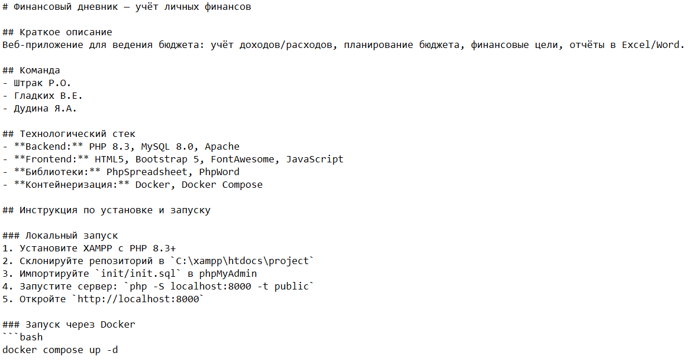
Состав README.md

Slide 4
README.md и конфигурационные файлы Docker
README: описание проекта, технологический стек, команда, инструкция по установке
Dockerfile: образ на PHP 8.3 Apache, установка расширений, Composer, настройка DocumentRoot на public
docker-compose.yml: три сервиса (web, db, phpmyadmin), тома, порты, переменные окружения

Slide 5
Описание состава каждого документа
user_gu e.md – руководство пользователя
dev_gu e.md – руководство разработчика
deploy.md – инструкция по развёртыванию
deviations.md – анализ расхождений
Описание проекта.docx – описание самого проекта, его цели, задачи, функциональность
Описание структуры БД.docx – описание структуры базы данных, ее сущностей, связей и таблиц
Описание структуры сайта.docx – описание структуры, карты, навигации по сайту

Slide 6
Описание всех расхождений из документа "deviations.md"
D01 – иерархия категорий: реализовано полностью
D02 – поле is_active в бюджетных лимитах: добавлено, улучшило гибкость
D03 – административная панель: не создана, план доработать
D04 – выгрузка PDF вместо Excel/Word: заменено, улучшило
D05 – серверная валидация: добавлена, улучшило надёжность
D07 – фильтрация по категориям: добавлена, улучшило удобство
D08 – управление бюджетом: реализовано полностью
D09 – управление целями: реализовано полностью
D10 – архитектура MVC: реализована, улучшило поддерживаемость

Slide 7
Итоги работы
Что сделано:
Полный функционал учёта финансов (транзакции, категории, бюджет, цели)
Отчёты с выгрузкой в Excel и Word
Комплексная безопасность (SQL-инъекции, XSS, CSRF, хеширование)
Контейнеризация через Docker Compose
Полная документация
Как сделано:
Архитектура MVC на PHP
Единая точка входа (Front Controller)
Подготовленные выражения PDO
Bootstrap 5 для интерфейса
PhpSpreadsheet и PhpWord для выгрузки

Slide 8
Итоги работы
Почему выбраны эти решения:
PHP + MySQL – стандартный стек, хорошо документирован
MVC – разделение логики, удобство поддержки
PDO – защита от SQL-инъекций
Docker – изоляция окружения, лёгкий деплой
Проблемы и решения:
Несовместимость библиотек с PHP 8.2, переход на PHP 8.3
Отсутствие кнопок редактирования, созданы недостающие представления
БД не инициализировалась, добавлен init.sql
По итогу всей работы мы получили опыт работы с MVC, PHP, SQL, Docker, поняли как можно защитить сайт от SQL инъекций, от просмотра папок, разобрались в хешировании паролей и генерации документов

Slide 9
Финансовый дневник
Группа: Пиб-241
Состав команды: Штарк Р.О., Дудина Я.А., Гладких В.Е.
Ссылка на репозиторий: https://github.com/francikpro228666-code/---

